Slide 1
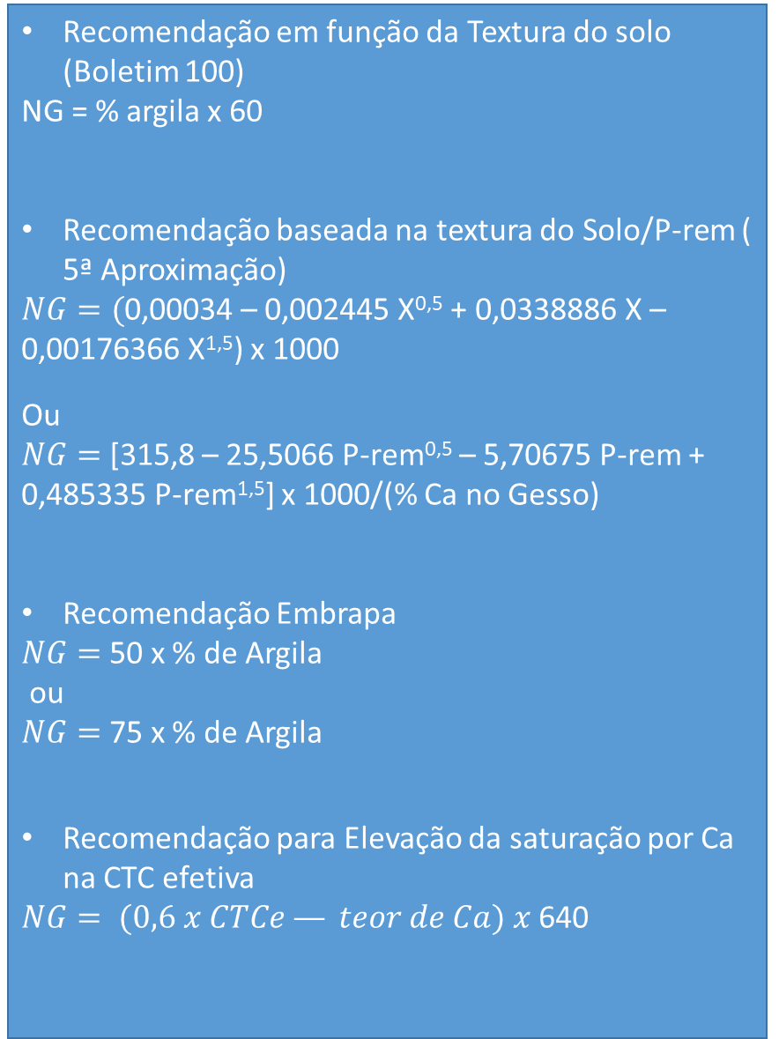
Soil APP
Gessagem
Cultura:
Análise de Solo (subsuperficie)
% de Argila
P-rem
CTC efetiva (t- mmol_{c} dm⁻³)
Ca²⁺ (mmol_{c} dm⁻³)
Recomendação em função da Textura do solo (Boletim 100)
NG = % argila x 60
Recomendação baseada na textura do Solo/P-rem ( 5ª Aproximação)
$NG=($0,00034 – 0,002445 X^{0,5} + 0,0338886 X – 0,00176366 X^{1,5}) x 1000
Ou
$NG=$ [315,8 – 25,5066 P-rem^{0,5} – 5,70675 P-rem + 0,485335 P-rem^{1,5}] x 1000/(% Ca no Gesso)
Recomendação Embrapa
$NG=$50 x % de Argila
ou
$NG=$75 x % de Argila
Recomendação para Elevação da saturação por Ca na CTC efetiva
$NG= (0,6 x CTCe — teor de Ca) x$640
NG= kg/ha
NG= kg/ha
NG= kg/ha
NG= kg/ha
Notes:
Obs: algumas fórmulas sofreram ajustes (fatores de correção) para padronização das entradas em mmol_{c} dm⁻³
No caso da gessagem todas as informações são derivadas da análise de Solo.
Recomendação baseada na textura do Solo/P-rem ( 5ª Aproximação)
Se for considerada % de argila será usada a primeira fórmula, se for considerado P-rem deve ser usado a segunda fórmula.
Eu acredito que deveria aparecer a fórmula baseado no que a pessoa tem de dado. Por exemplo, se eu completei com % de argila, apareceria está fórmula na saída do programa.
Embrapa
$NG=$50 x % de Argila
ou
$NG=$75 x % de Argila
O uso da primeira fórmula será para culturas anuais e a segunda fórmula para culturas perenes, seria legal se ao indicar a cultura o aplicativo já indicasse qual a fórmula será usada. ( enviei junto uma planilha excel marcando quais culturas são anuais e quais são perenes)

